Slide 1

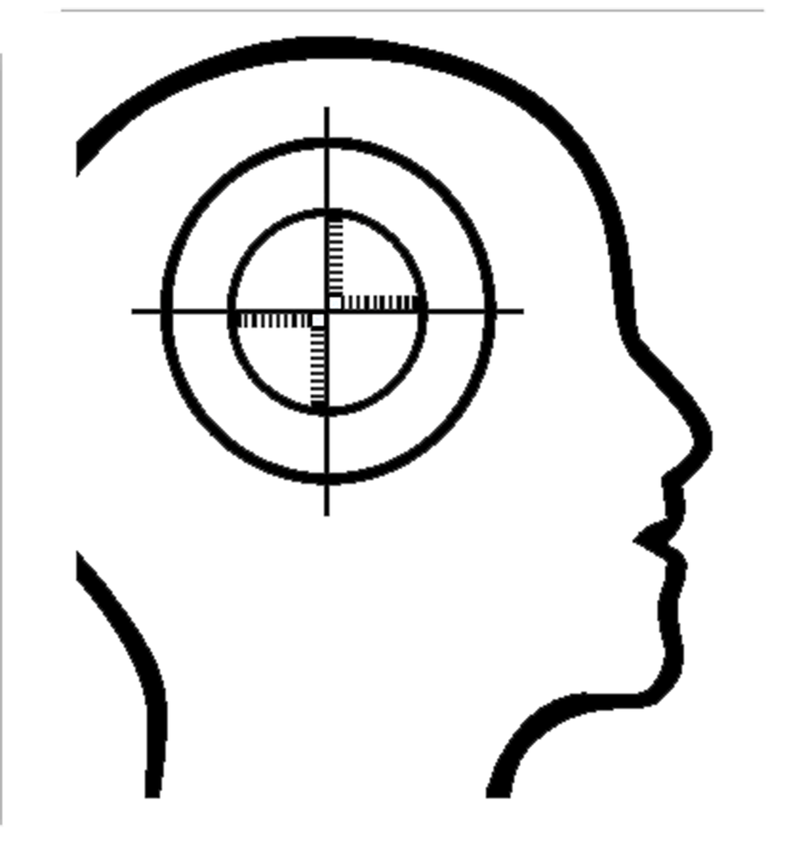

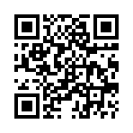
INSTITUTO CANAL DE INTELIGÊNCIA
INSTITUTO
CANAL DE INTELIGÊNCIA
Cursos Palestras
Treinamentos Mentorias

Slide 2

APRESENTAÇÃO INSTITUCIONAL
QUEM SOMOS
O Canal de Inteligência
Criado em 11 de janeiro de 2012, tem como objetivo promover a produção do conhecimento, estratégias por meio de Cursos, Palestras, Mentorias e Treinamento especializado. É uma plataforma que visa interagir com a sociedade, troca de informações, coleta de dados e análise de cenários internos/externos visando subsidiar a tomada de decisões estratégicas.
O Instituto do Canal de Inteligência
Treinamento e Capacitação
Público-alvo: Empresas públicas, privadas e multinacionais; instituições educacionais,
forças policiais, órgãos de segurança pública e organizações militares, organismos
internacionais, e embaixadas.
Objetivo: Ajudar pessoas e corporações a transformar dados em decisões estratégicas e ações
práticas.

Slide 3
APRESENTAÇÃO INSTITUCIONAL
QUEM SOMOS
Missão
Oferecer de modo efetivo e descontraído, aprendizagem metodológica de processo inteligência e estratégia, que visa subsidiar a tomada de decisões.
Visão
Estimular o desenvolvimento intelectual do individuo, formando-o profissional de valor, que contribui na produção do conhecimento com a participação em projetos em diversos segmentos.
Valor
Interagir profissionais conservando o direito, valores éticos e morais na formação de uma sociedade justa e competitiva, com príncípios que norteam a credibilidade.

Slide 4
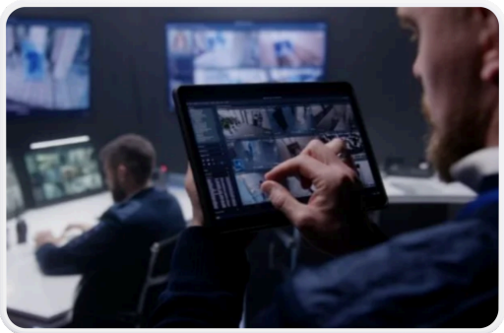

INSTITUTO CANAL DE INTELIGÊNCIA
"A verdadeira Inteligência não reside apenas em acumular dados, mas na sabedoria humana de transformá-los em propósito e ação ética “.
“O mundo não recompensa os bons, o mundo recompensa os estratégistas”

Slide 5

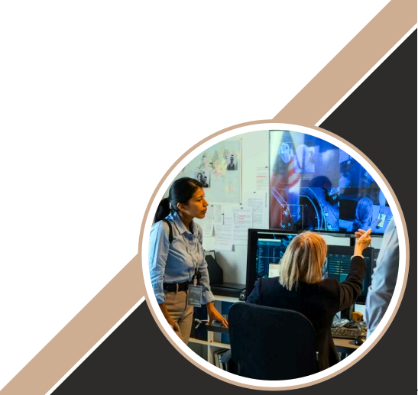
INSTITUTO CANAL DE INTELIGÊNCIA
PILARES
VALORES ESTRATÉGICOS
Posicionamento Competitivo
• Decisão Estratégica
• Otimização de Investimentos
• Defesa contra Ameaças
• Compliance e Ética
• Antecipação de Tendencias
• Coerencia Estratégica

Slide 6



INSTITUTO CANAL DE INTELIGÊNCIA
NOSSOS OBJETIVOS
ATUAÇÕES OFICIAIS
• Abordagem de temas estratégicos de alto impacto
para corporações e instituições.
• Trilhas de conhecimento com foco técnico e
pedagógico.
• Acompanhamento direcionado e personalizado
sobre temas críticos.
• Capacitação especializada com

Slide 7
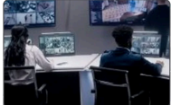
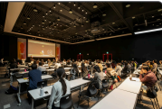


INSTITUTO CANAL DE INTELIGÊNCIA
INTELIGÊNCIA ESTRATÉGICA
• Palestras
Temas estratégicos
• Cursos
Técnicos e Pedagógicos
• Mentorias
Temas importantes
• Treinamento
Especializado

Slide 8



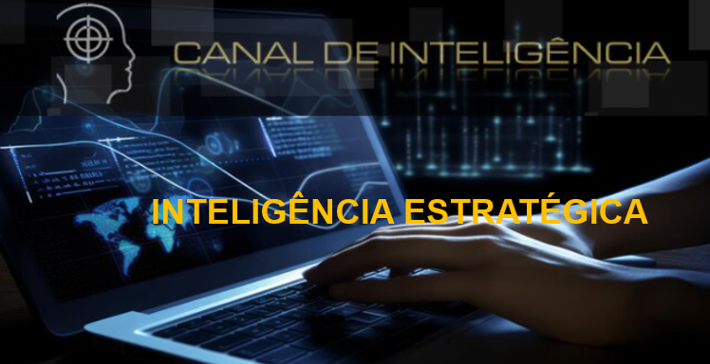

INSTITUTO CANAL DE INTELIGÊNCIA
IMPACTO
+30 Anos: De experiência acumulada.
97%: De taxa de satisfação entre alunos e clientes.
+10: Tipos de Cursos e Treinamentos já aplicados

Slide 9



INSTITUTO CANAL DE INTELIGÊNCIA
EVENTOS REALIZADOS
PALESTRAS MINISTRADAS
• Combate ao uso de entorpecentes e preservação da vida – Anápolis/GO
• Inteligência Estratégica Clube de Oficiais da Aeronáutica e Náutica – DF
• Inteligência Estratégica Associação Brasileira de Assistência às Pessoas com
Câncer – DF
Armas Químicas e Biológicas - Clube dos Oficiais da Aeronáutica
Temas das palestras:
Engenharia social; Riscos e Estratégias; Propósito; Negociação; uso de Entorpecentes, outros…

Slide 10


INSTITUTO CANAL DE INTELIGÊNCIA
PARTICIPAÇÕES
INSTITUCIONAIS
1 - Seminário Internacional de Inteligência Estratégica Colômbia/Bogotá;
2 - I Encontros de Estudos Estratégicos Sul Americano/Escola Superior de Guerra /RJ;
3 - Ciclo de Segurança Internacional/Clube Naval/DF;
4 - VIII Encontro Nacional Estudos Estratégicos/Universidade da Força Aérea/RJ;
5 - II Seminário Internacional de Inteligência, Estado, Mídia e o Terrorismo/ABIN/DF;
6 - Seminário Acidentes e Ataques Terroristas contra Plataformas de
Petróleo/Ministério da Defesa/DF;
7 - Seminário de Segurança Internacional/Estado Maior do Exército/DF;
8 - IV Seminário de Segurança de Voo/Centro Investigação e Prevenção de Acidentes
Aeronáuticos/DF;
9 - Seminário - A Sonegação Fiscal como Crime antecedente à Lavagem de Dinheiro/DF.
10 - Curso Perícia Criminal/Instituto de Criminalística/Anápolis/GO.
11 - Curso Procedimentos Aduaneiros aplicados a Grandes Eventos/RFB/DF.
12 - Curso Gestão de Conflitos e Negociação/DF.
13 - Curso Repressão, Combate ao Contrabando e o Descaminho de mercadorias.
14 - Crimes Aduaneiros de Fronteiras/RFB/Foz do Iguaçu

Slide 11

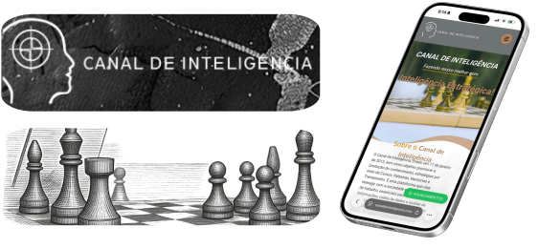
INSTITUTO CANAL DE INTELIGÊNCIA
DISPONIBILIDADE
PARA COLABORAÇÕES
PARCERIAS
• Instituições públicas
Organizações sociais
Universidades
Projetos educacionais e culturais
Embaixadas e organizações internacionais
Instituições militares e policiais

Slide 12
INSTITUTO CANAL DE INTELIGÊNCIA
CONTATO
INSTITUCIONAL
CANAIS DIRETOS
Tire suas dúvidas
Faça a sua inscrição
Telefone
+55 61 98155-573
Website
www.canaldeinteligencia.com

